Slide 1
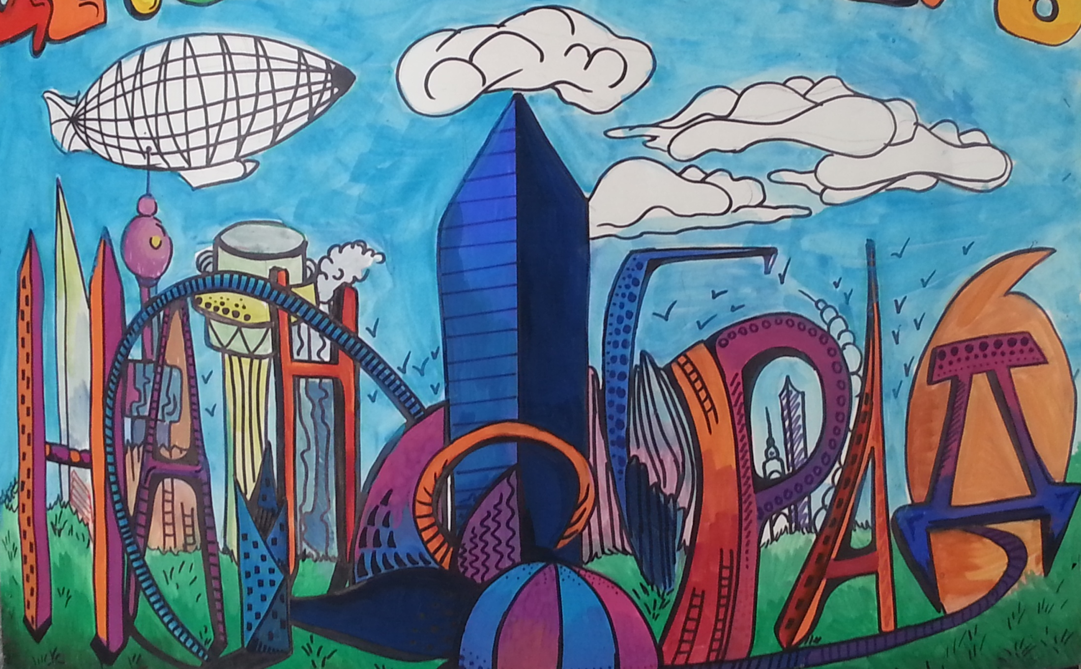
ШКОЛЬНЫЙ ЛАГЕРЬ
Методическое
обеспечение работы летнего пришкольного лагеря «Наноград»
МБОУ «Гимназия №7» Ново-Савиновского района г.Казани

Slide 2
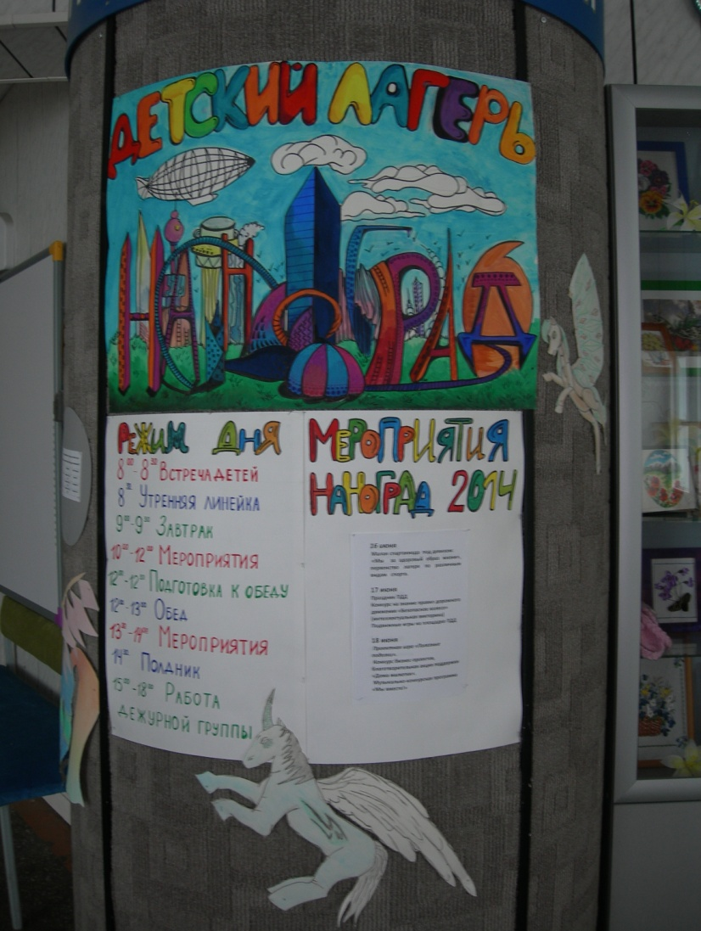
“В воспитании нет каникул” – эта педагогическая формула становиться правилом при организации детского летнего отдыха, а заодно и правилом творческого подхода к каникулам – радостному времени духовного и физического развития роста каждого ребенка.

Slide 3
Пришкольный оздоровительный лагерь открывается на основании следующих документов:
1. Модельного стандарта предоставления муниципальной услуги «Организация отдыха и оздоровления детей в каникулярный период в пришкольных лагерях с дневным пребыванием»;
2. Приказа Отдела образования Управления образования Исполнительного комитета муниципального образования г. Казани по району»;
3. Приказа об организации оздоровительного учреждения с дневным пребыванием детей с указанием сроков работы каждой смены.

Slide 4
Положение о школьном лагере с дневным пребыванием детей

Slide 5
Документы для Управления Роспотребнадзора по республике Татарстан:
1. Копия приказа об организации оздоровительного учреждения (приказ по образовательному учреждению);
2. Утвержденное штатное расписание и списочный состав сотрудников;
3. Экран медицинских книжек;
4. Режим дня;
5. Программа производственного контроля за качеством и безопасностью приготовляемых блюд;
6. Копия договора на оказание услуг по организации питания;
7. Приказ об организации питьевого режима при школьном летнем лагере;
8. Результаты лабораторных исследований по производственному контролю.

Slide 6
Директору
____________________________________
(наименование общеобразовательного учреждения)
____________________________________
(Ф.И.О. директора)
__________________________________________________
Заявление
Прошу принять моего сына (дочь) в ____________________________ смену
пришкольного
лагеря с дневным пребыванием:
_________________________________________________________________________
(фамилия)
_________________________________________________________________________
(имя)
_________________________________________________________________________
(отчество)
Год рождения: число месяц год
Обучается в _____________________ классе
Проживает по адресу: _
________________________________________________________________________
Сведения о родителях (законных представителях):
_________________________________________________________________________
_________________________________________________________________________
(Ф.И.О. отца, место работы, телефон домашний, служебный)
_________________________________________________________________________
(Ф.И.О. матери, место работы, телефон домашний, служебный)
С программой, условиями и режимом пребывания детей и нормативными актами
функционирования лагеря ознакомлен(а) и согласен(а).
Подпись
заявителя_________________________________________________________
(фамилия и инициалы)
«____»__________________ 20 ____г.
(Дата подачи заявления)
Notes:
Заявление

Slide 7
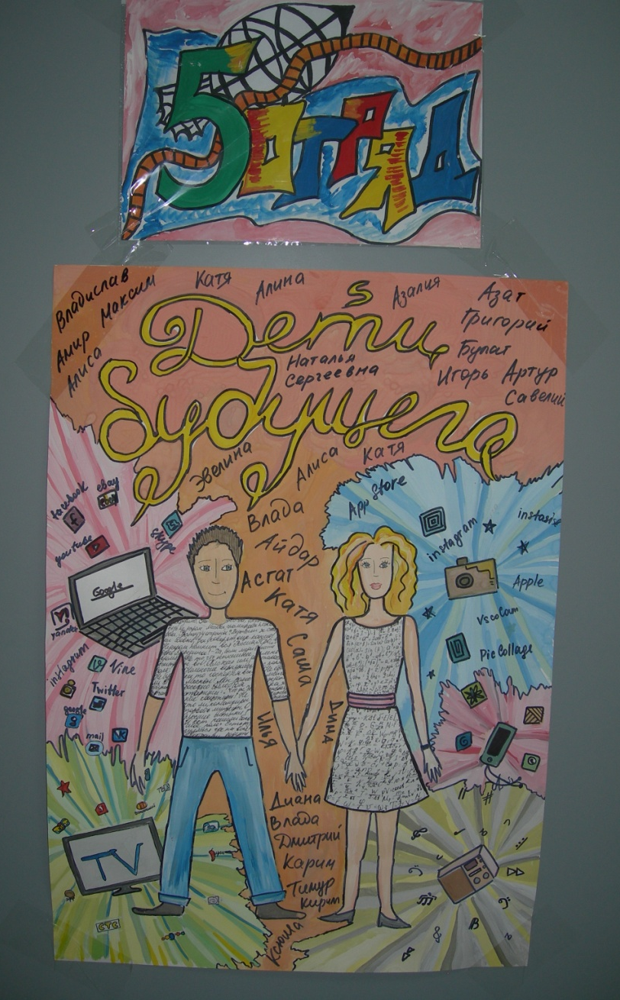
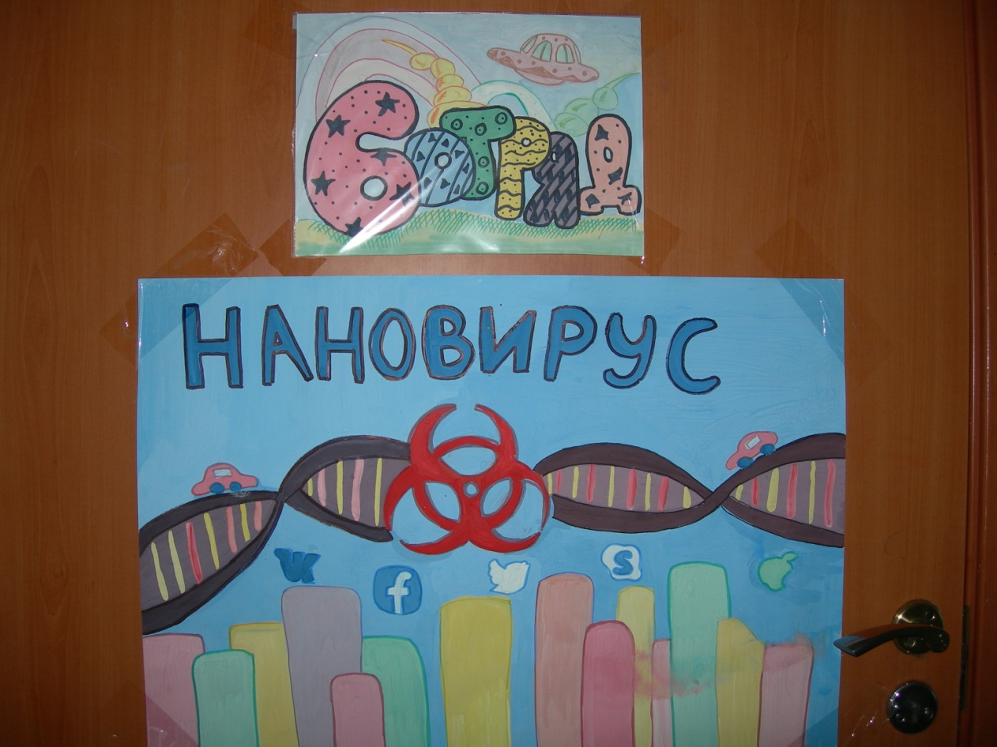
Оформление отрядных комнат
Notes:
Оформление отрядных комнат

Slide 8
Реестр детей общеобразовательных учреждений, направляемых в смены лагерей отдыха и оздоровления с дневным пребыванием (пришкольные) МБОУ "Гимназия №7" Ново-Савиновского района
№ п/п | ФИО ребенка | Дата, месяц и год рождения ребенка | Класс обучения ребенка | Кол-во смен | Домашний адрес | ФИО родителя (законного представителя), подавшего заявление | Место работы родителя (законного представителя), подавшего заявление
1 | Курин Андрей Арсеньевия | 02.12.2005 | 1а | 2 | Лаврентьева 28-152 | Курин Арсений Леонидович | ООО | Флорист
2 | Петрушкина Дарья Витальевна | 02.08.2006 | 1а | 2 | Ямашева 92-63 | Петрушкина Елена Николаевна | ГУ | РКИБ
3 | Цветков Константин Владимирович | 24.10.2006 | 1а | 2 | Халезова 29-34 | Цветков Владимир Константинович | МУП | ПАТП №2
4 | Пучкина Анна Викторовна | 30.10.2006 | 1а | 2 | Хакима 31-21 | Пучкин Виктор Владимирович | ООО | Эластокам
5 | Зайцев Богдан Ярославович | 25.05.2006 | 1а | 2 | Глушко 22/2-1 | Зайцева Ирина Владимировна | МУ | ДОУ

Slide 9
Программа
летнего оздоровительного лагеря
с дневным пребыванием
детей и подростков
"Наноград-
научная страна"
Основная идея программы «Наноград» - представление возможностей для раскрытия творческих способностей ребенка, создание условий для самореализации потенциала детей и подростков в результате общественно полезной деятельности.
ЛЕТНИЙ ЛАГЕРЬ
«Наноград» ПРИ
ГИМНАЗИИ №7
РЕЖИМ РАБОТЫ
8.00-8.30 ВСТРЕЧА ДЕТЕЙ, ЗАРЯДКА
8.30-8.45 ЛИНЕЙКА
9.00-9.30 ЗАВТРАК
10.00-12.00 МЕРОПРИЯТИЯ ПО ПЛАНУ
12.00-12.30 ПОДГОТОВКА К ОБЕДУ
12.30-13.00 ОБЕД
13.00-14.30 МЕРОПРИЯТИЯ ПО ПЛАНУ
14.30-15.00 ПОЛДНИК.
15.00 УХОД ДОМОЙ
РАБОТА ДЕЖУРНОЙ ГРУППЫ С 8.00 ДО 8.30,
с 15.00 до 18.00
с

Slide 10
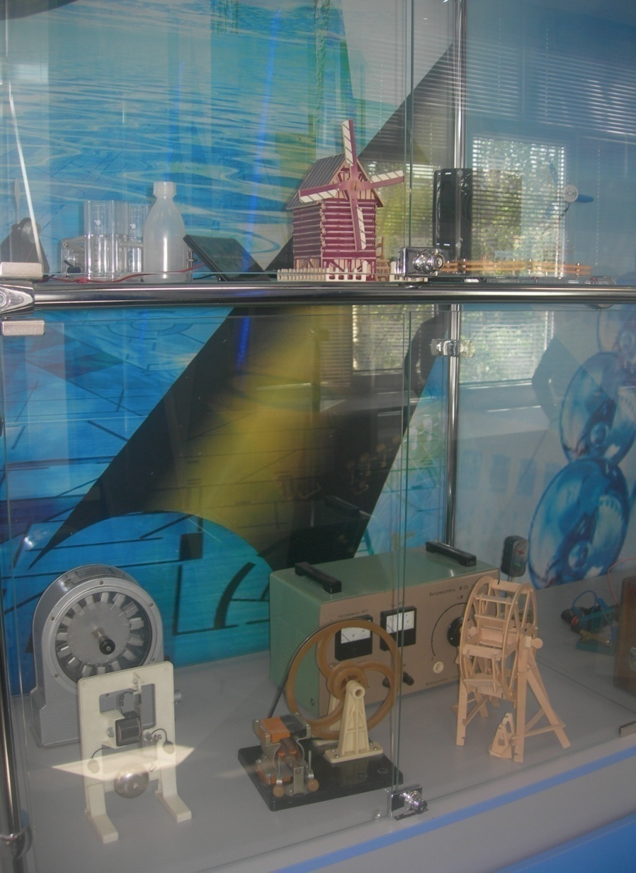
Программа включает в себя:
1. научную работу в секциях на базе научно-экспериментального комплекса гимназии, состоящего из исследовательской лаборатории Эйнштейна, выставки-музея проектных работ, 3D-тетра наук;
2. объединяет различные направления оздоровления, образования, воспитания в условиях лагеря;
3. совместную работу по гуманитарно–эстетическому направлению развития личности ребенка.

Slide 11
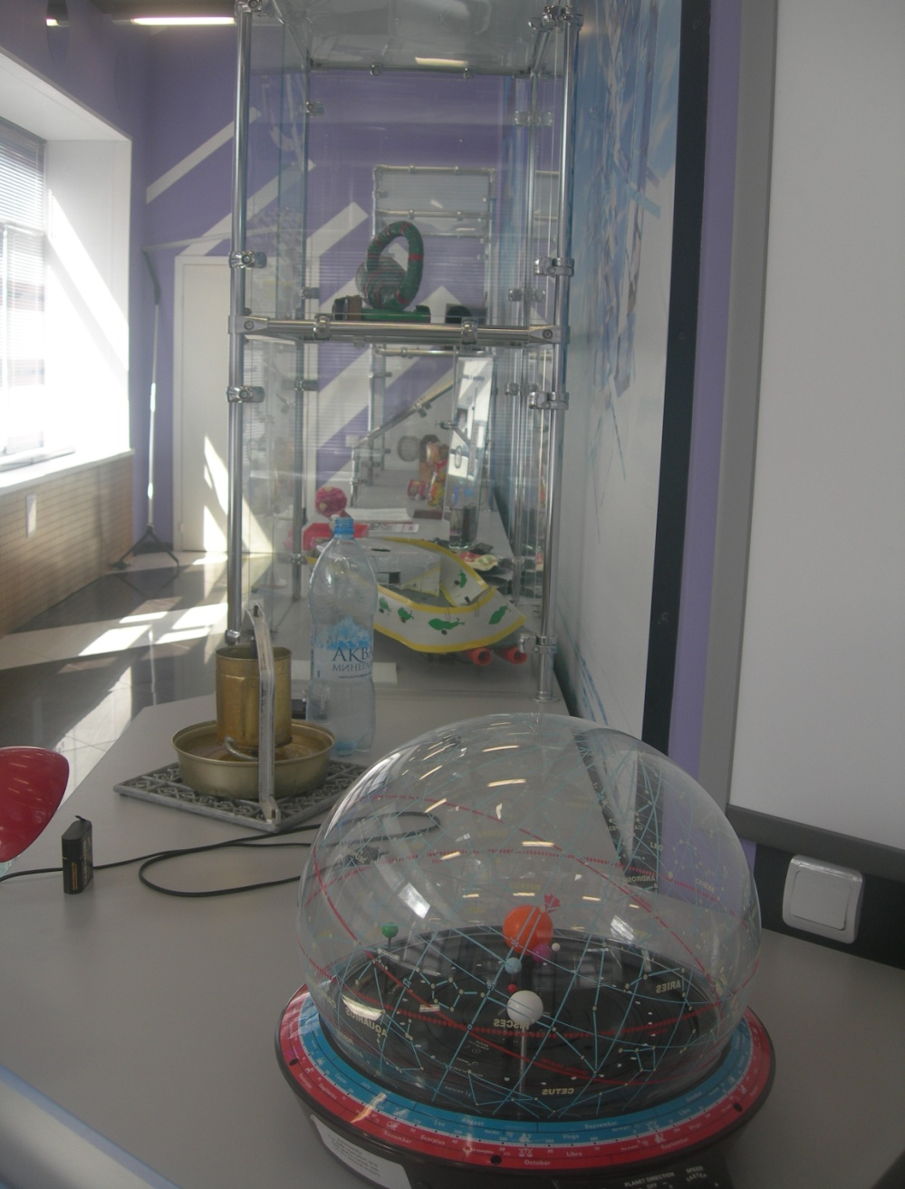
Ресурсное обеспечение программы:
педколлектив
3D-театр науки
Лаборатория Эйнштейна
Школьная библиотека
Компьютерный класс
Музейные экспозиции гимназии
Творческие мастерские гимназии
Спортплощадка
Игровая площадка ПДД
Столовая
Школьный автобус

Slide 12
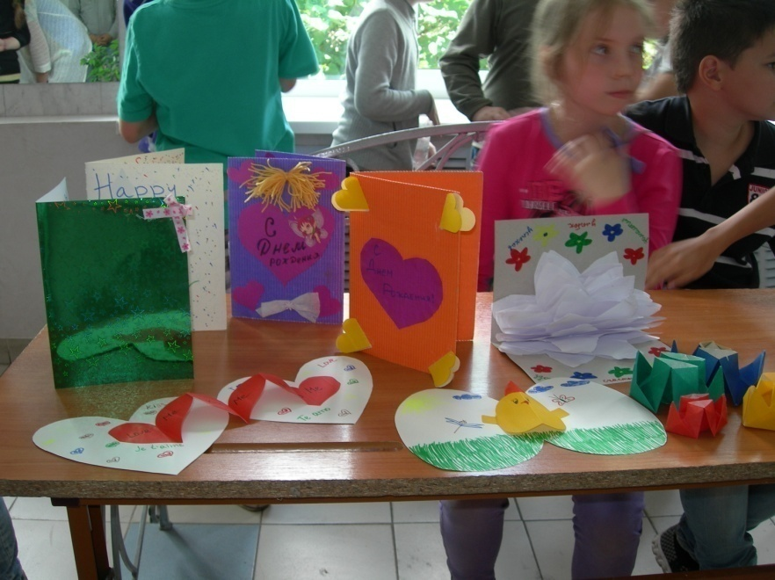
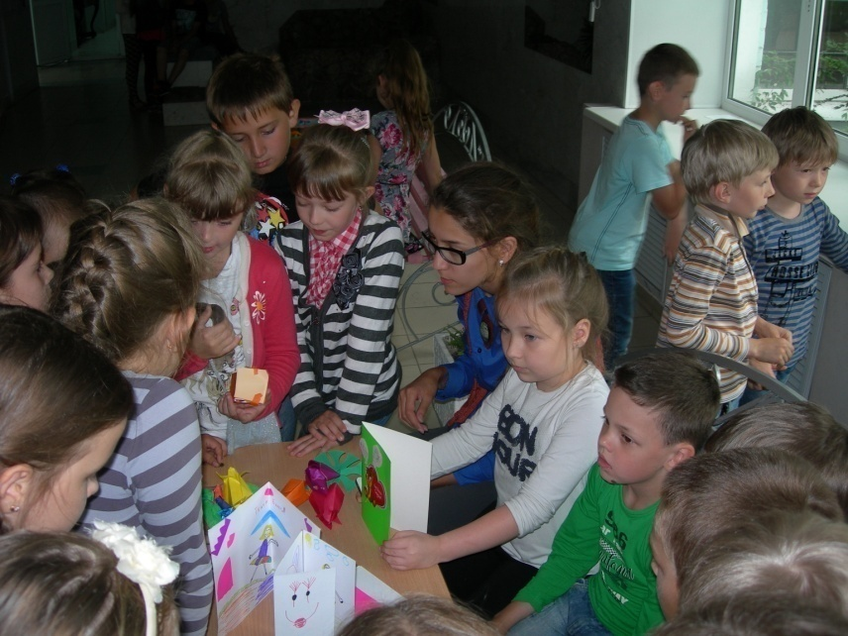
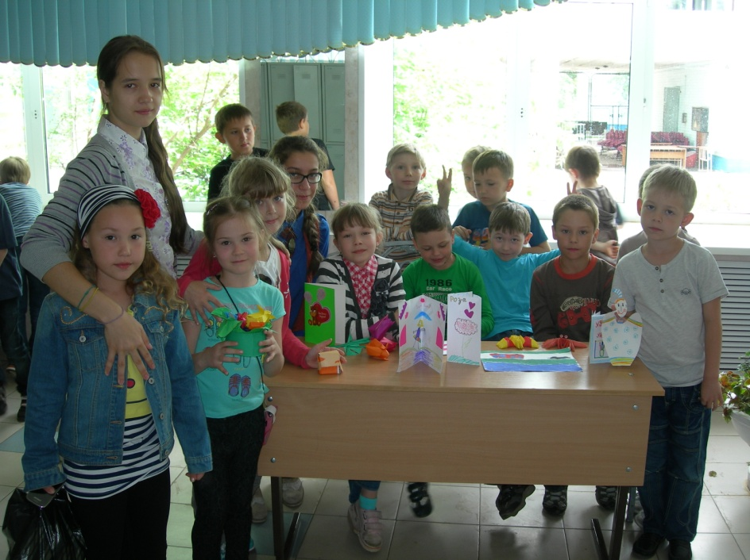
«День бизнес-проектов»
Минутка здоровья «Оказание первой помощи при несчастных
случаях» (беседа-диалог)
Проектная игра «Полезные поделки».
Конкурс бизнес-проектов.
Музыкальный проект «Мы вместе!»
Фильм «Рио-2» » (3-D кинотеатр гимназии)

Slide 13
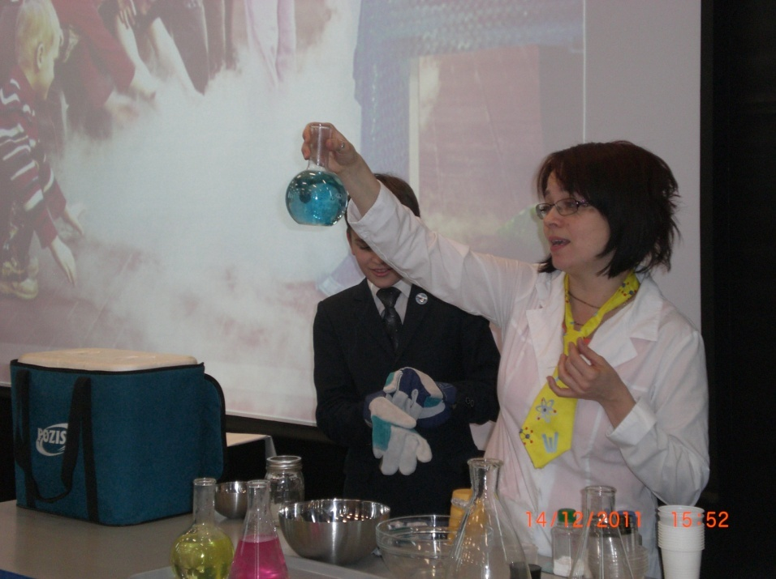
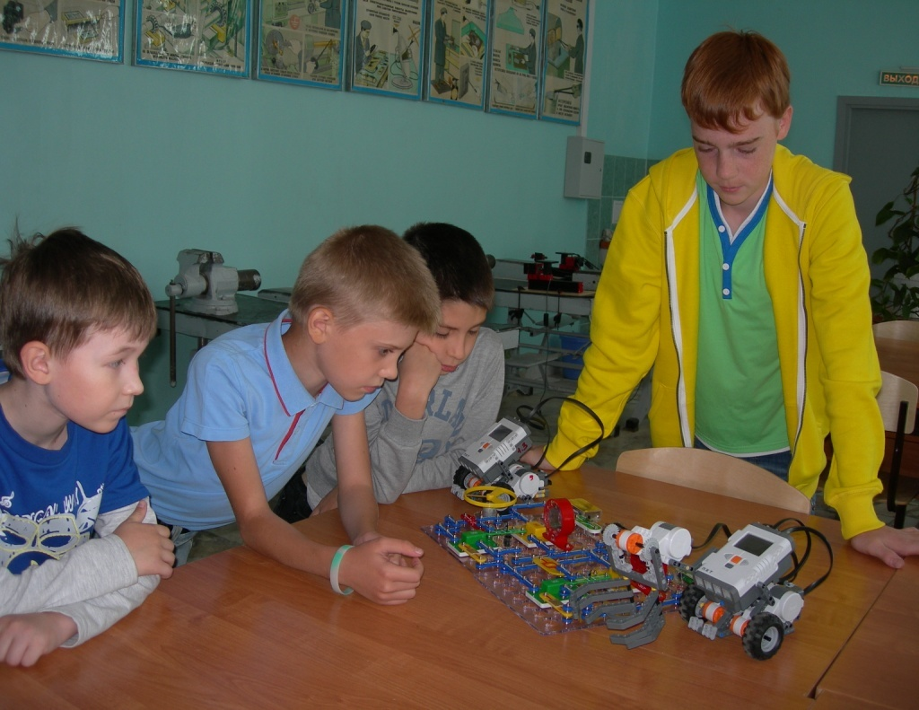
«День в наномире»
1. Шоу «Безумная наука» (лаб.Эйнштейна)
2. Просмотр 3-D фильма «Семь чудес солнечной системы»
3. Экскурсия в музей электричества
4. Мастер-класс «Лего-робототехника»
5. Работа студии фото-видео монтажа.
6. Лекторий «Живая инновация. Черви нематоды»

Slide 14
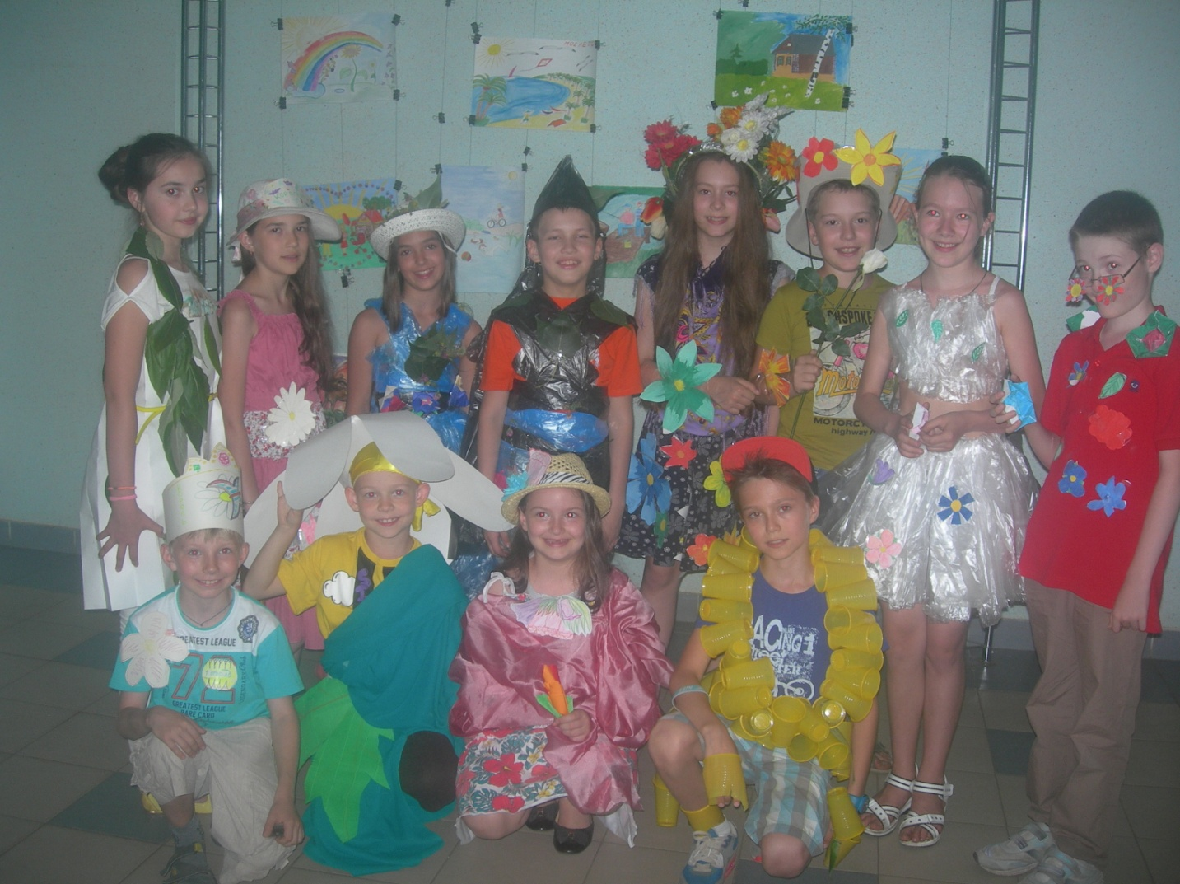
1.Минутка здоровья «Зеленая аптечка» первая помощь при укусах насекомых».
2.Интеллектуальный турнир «Экологическая цепочка».
3. Праздник необычных цветов и цветочных костюмов.
( использование вторичного сырья).
4. Экологический десант «Мое первое растение».
5. Спортивные игры на воздухе.
День экологии

